Slide 1
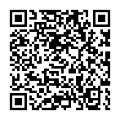
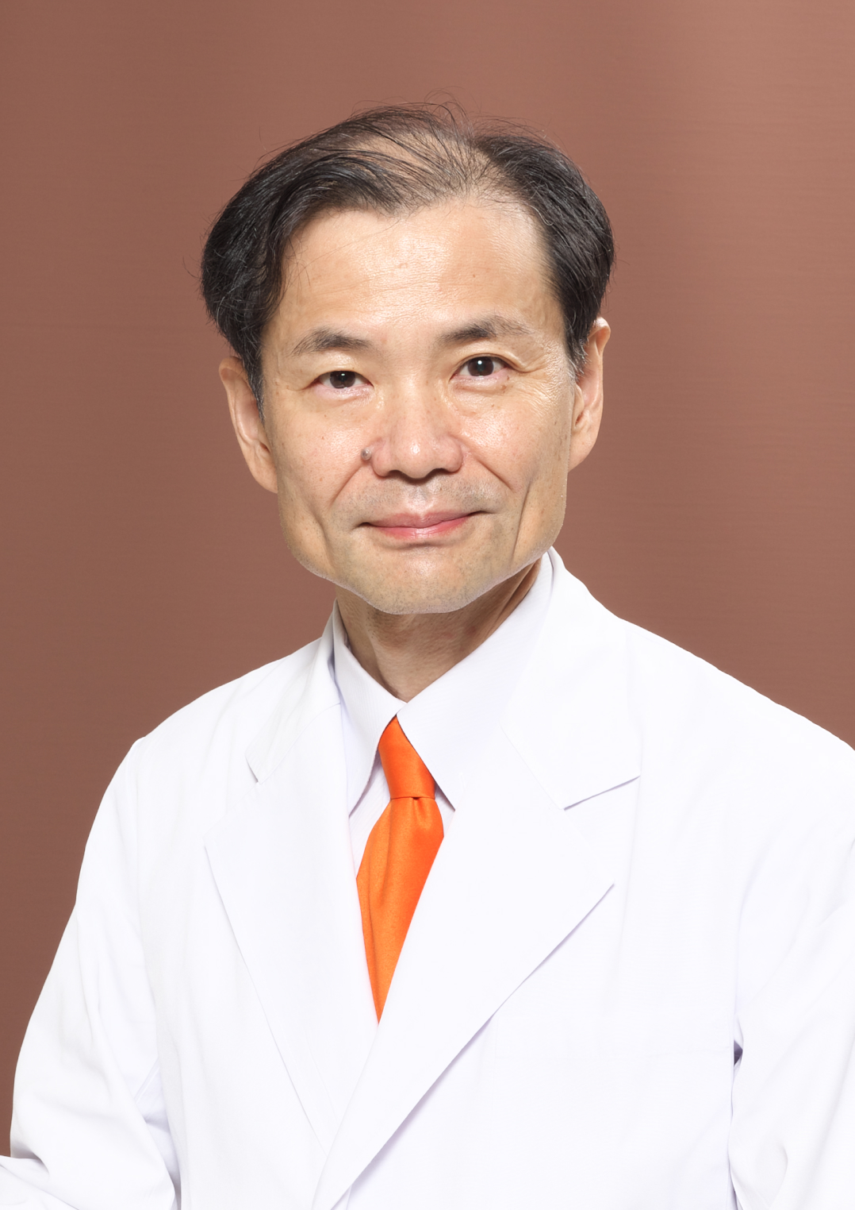
海外留学のすゝめ
アメリカ医学研究・教育21年の経験から
防衛医科大学医学科課外授業
2022年6月15日
角田 郁生
近畿大学医学部微生物学講座教授
Homepage: http://www.med.kindai.ac.jp/microbio/nihongo.html
E-mail: itsunoda@hotmail.com

Slide 2
海外留学のすゝめ
対象
医学生
若手医師
留学医師・研究者
助教から学長
医学生から教授
自己紹介
医学英語は必要か？
医学研究留学とは？
日米の医学部のシステムの違い
アメリカで教授になるには？ アメリカの医学教育
国際交流・短期留学の意味
Notes:
まず、私の略歴ですが、私は東北大学医学部を1990年に卒業し、直ちに神経病理の大学院に入学して、中枢神経のウイルス感染症の研究で学位を取得いたしました。大学院在学中は、指導教授の岩崎祐三先生のご高配で福島医大に国内留学し、神経内科の臨床を２年間経験しました。助手として一年間、神経病理学講座で勤務した後、1995年に渡米しました。ユタ大学には14年半おりましたが、この間にポスドグ、Research Associate, 講師を経て、2005年にはAssistant Professorとして独立し、自分の研究室を開設しました。この間ECFMGも取得いたしました。2009年からは、ルイジアナ州立大学にラボを移転し、現在はテニュアを取得して、Associate Professorとして勤務しております。所属は微生物学講座ですが、神経内科も兼任しております。

Slide 3
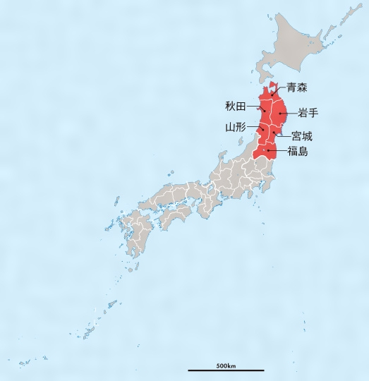
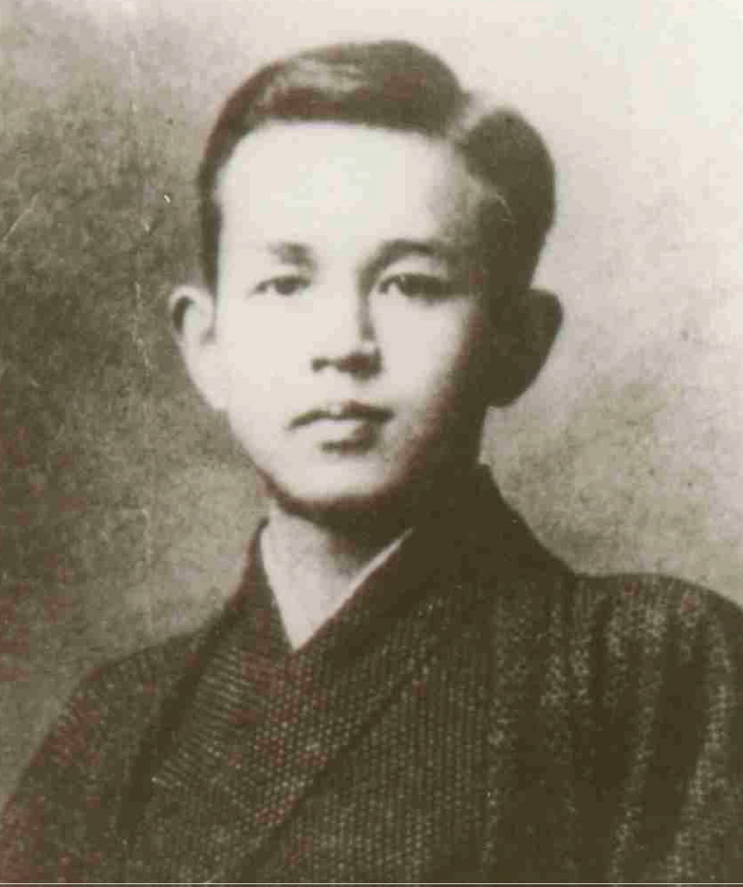
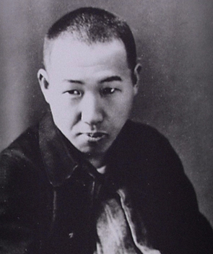
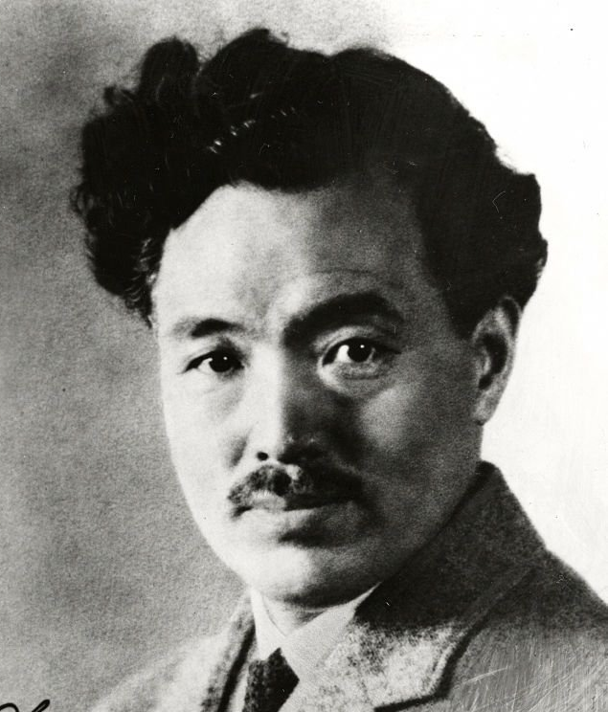
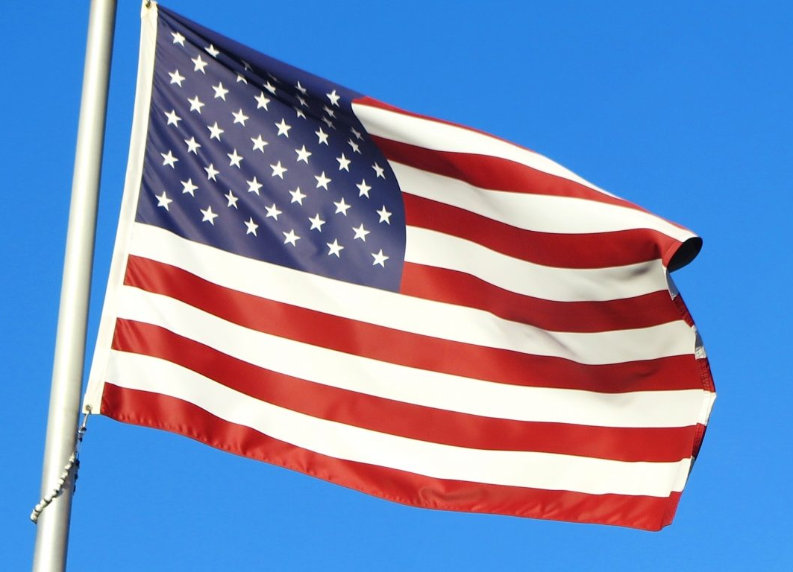

略 歴
福島県生まれ
岩手県盛岡第一高校卒業
東北大学医学部卒（宮城県）
福島医大神経内科研修
東北大学大学院・助手 （神経病理学）
1995年～ ユタ大学神経内科学・病理学講座
博士研究員、Research Associate 、講師
2005年 Assistant Professor （研究室開設）
2009年～ ルイジアナ州立大学微生物学・免疫学講座
（神経内科学講座兼任）Assistant Professor
2015年～ Associate Professor （テニュア、終身雇用)
2016年４月～ 近畿大学医学部微生物学講座教授
石川啄木 宮澤賢治
野口英世
Notes:
まず、私の略歴ですが、私は東北大学医学部を1990年に卒業し、直ちに神経病理の大学院に入学して、中枢神経のウイルス感染症の研究で学位を取得いたしました。大学院在学中は、指導教授の岩崎祐三先生のご高配で福島医大に国内留学し、神経内科の臨床を２年間経験しました。助手として一年間、神経病理学講座で勤務した後、1995年に渡米しました。ユタ大学には14年半おりましたが、この間にポスドグ、Research Associate, 講師を経て、2005年にはAssistant Professorとして独立し、自分の研究室を開設しました。この間ECFMGも取得いたしました。2009年からは、ルイジアナ州立大学にラボを移転し、現在はテニュアを取得して、Associate Professorとして勤務しております。所属は微生物学講座ですが、神経内科も兼任しております。

Slide 4
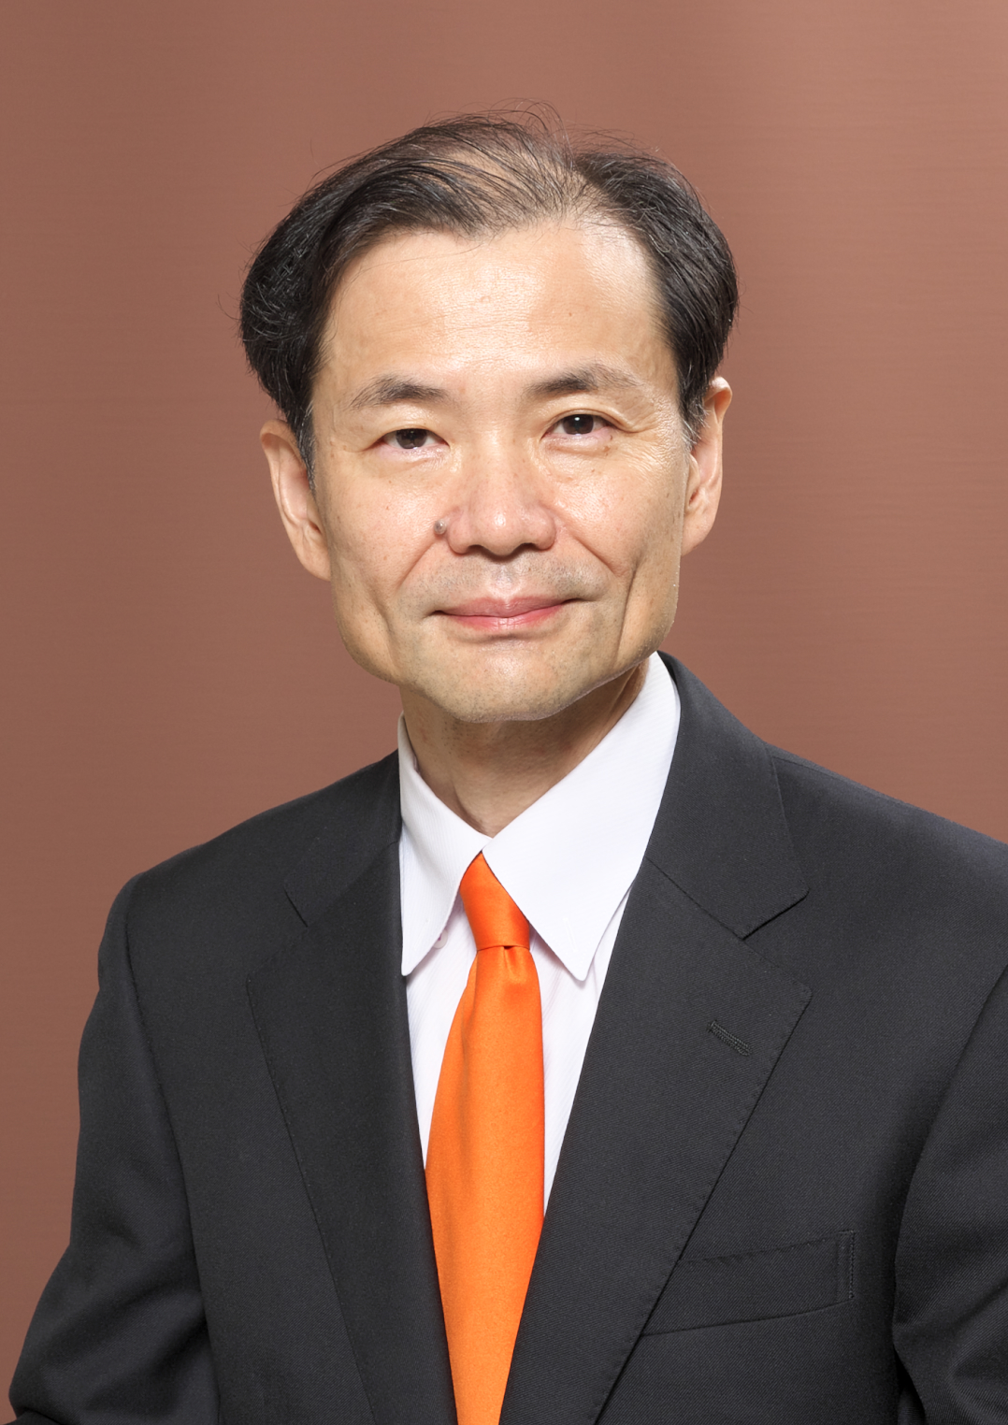
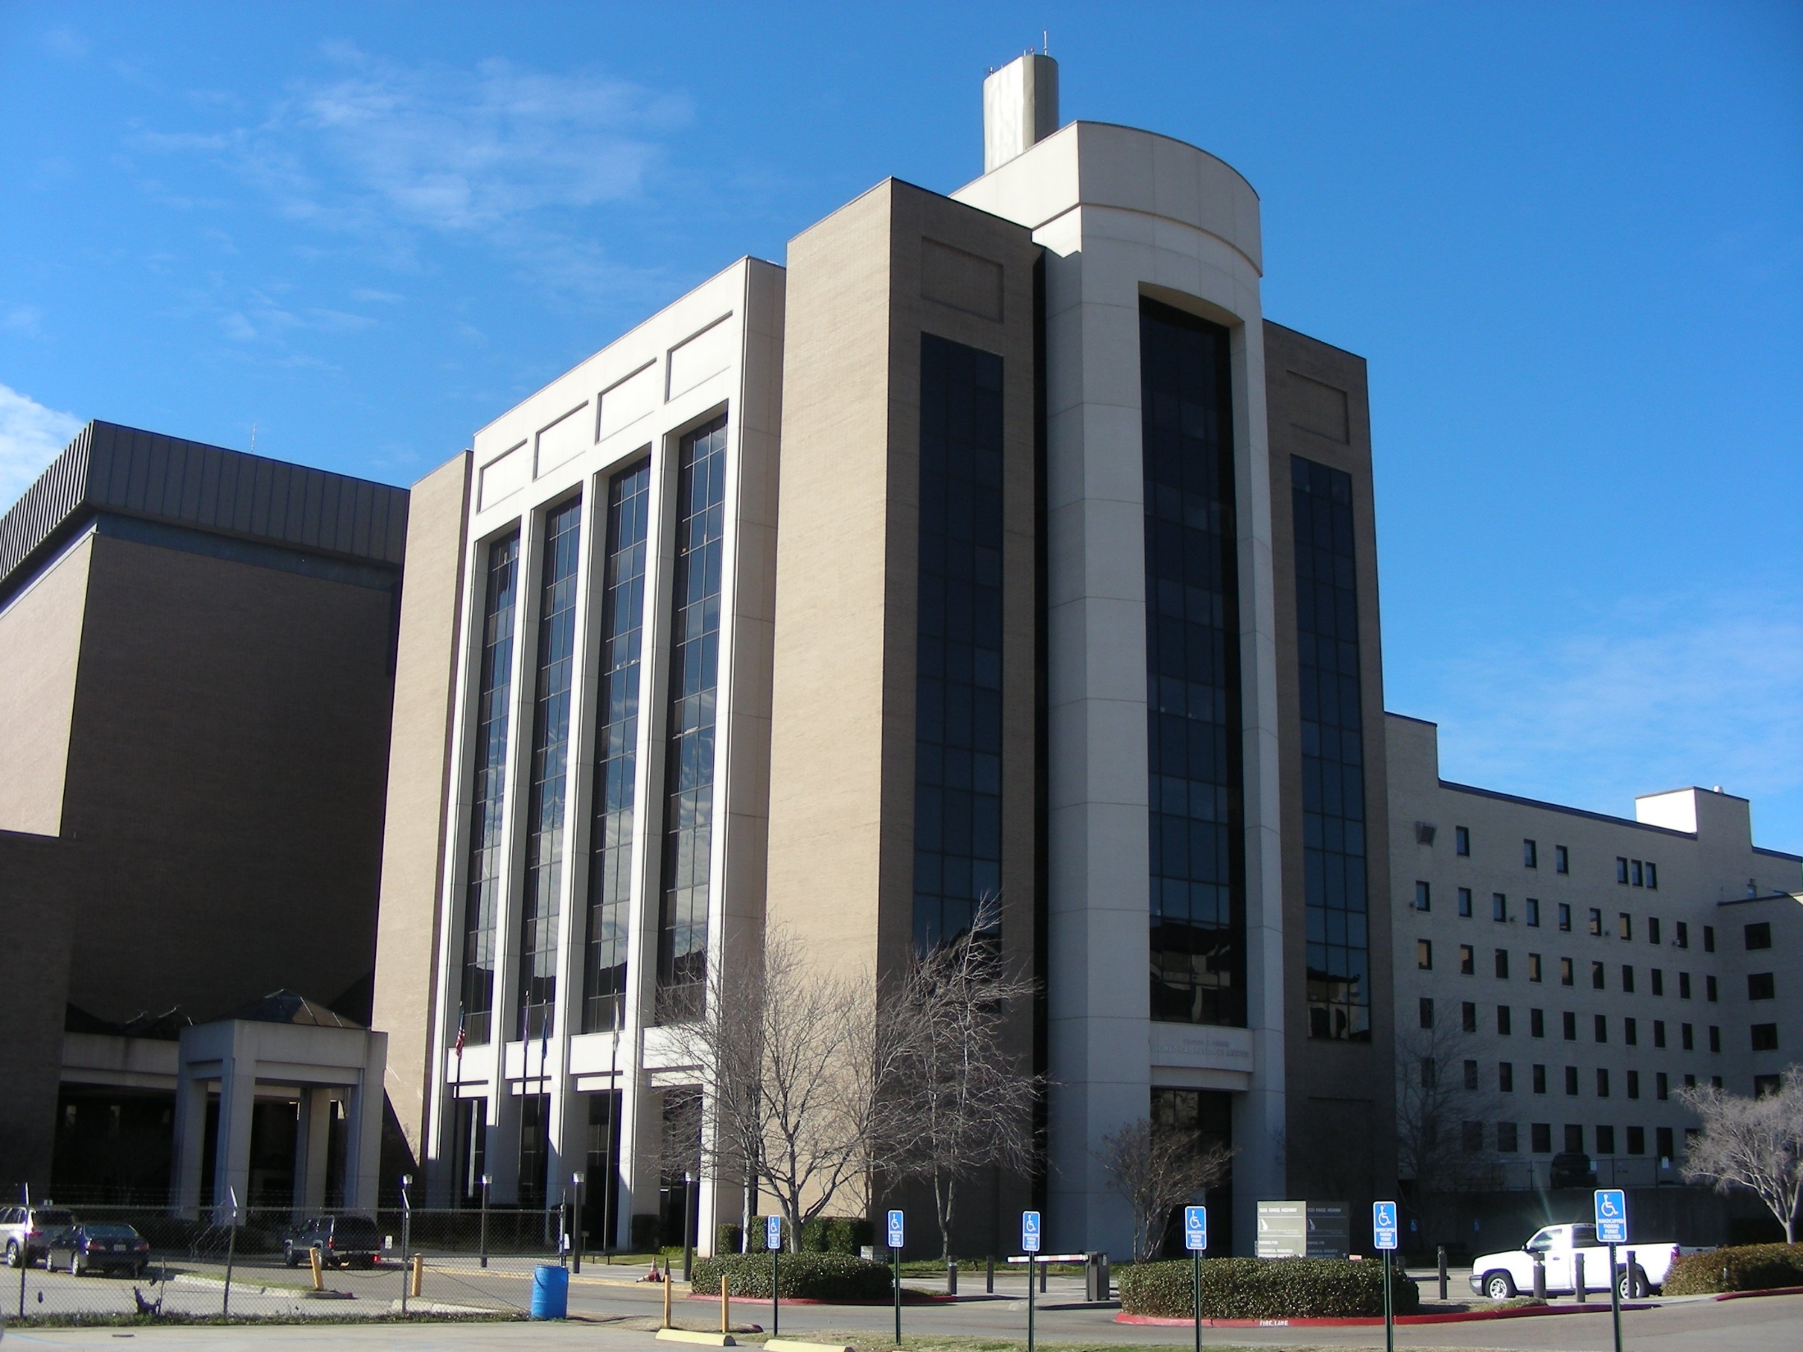


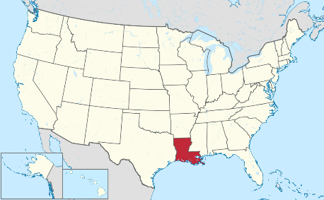
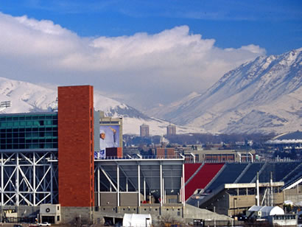


ルイジアナ州立大学Louisiana State University: LSU
2009年～2016年 7年
角田郁生
2016年4月～
1995年～2009年 14年
ユタ大学
ソルトレイクシティ
Notes:
ご紹介ありがとうございました。ルイジアナ州立大学の角田郁生です。この度はプレゼンテーションの機会を賜り有難うございました。私は渡米して２１年になります。そのため日本語のプレゼンテーションには多少不慣れで何度か舌をかんでしまうかもしれませんが、どうかお許しください。これは私が現在勤務しているルイジアナ州立大学医学部です。

Slide 5

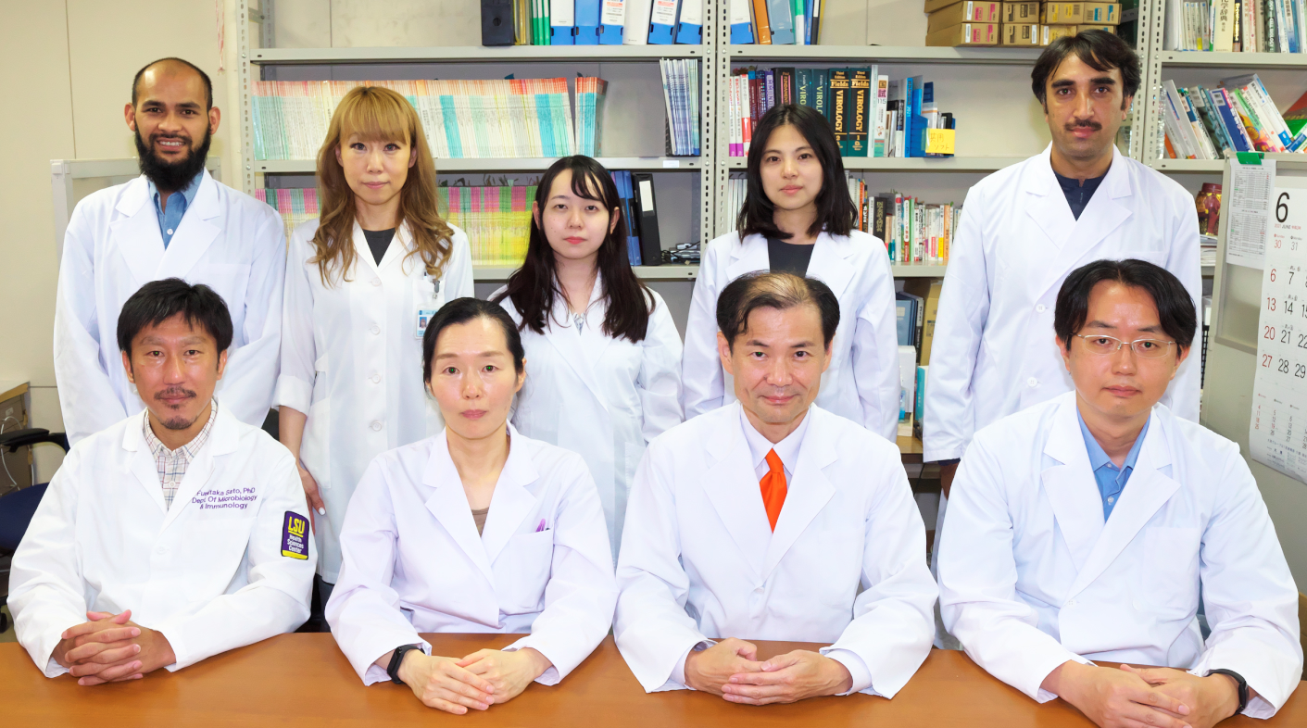
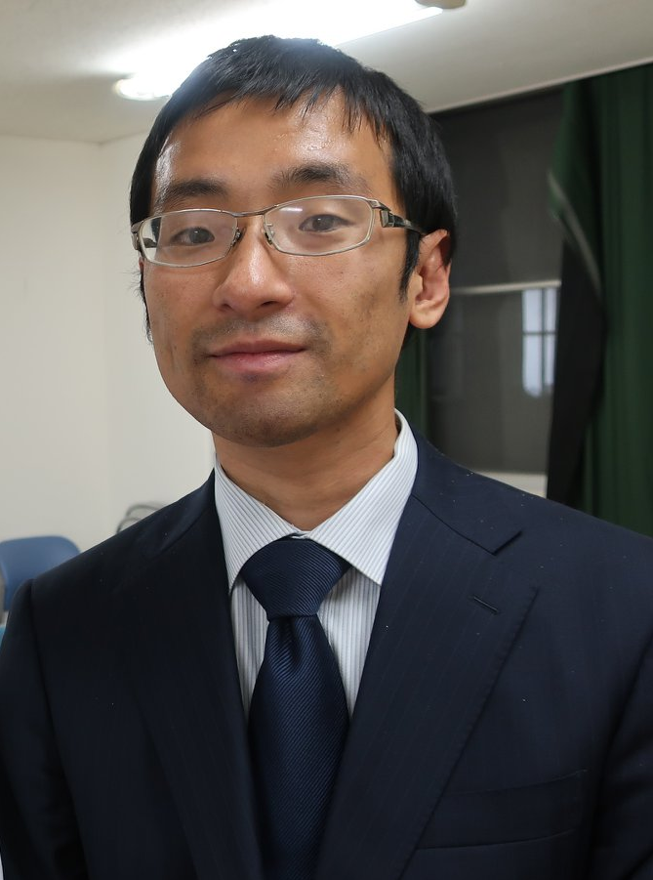
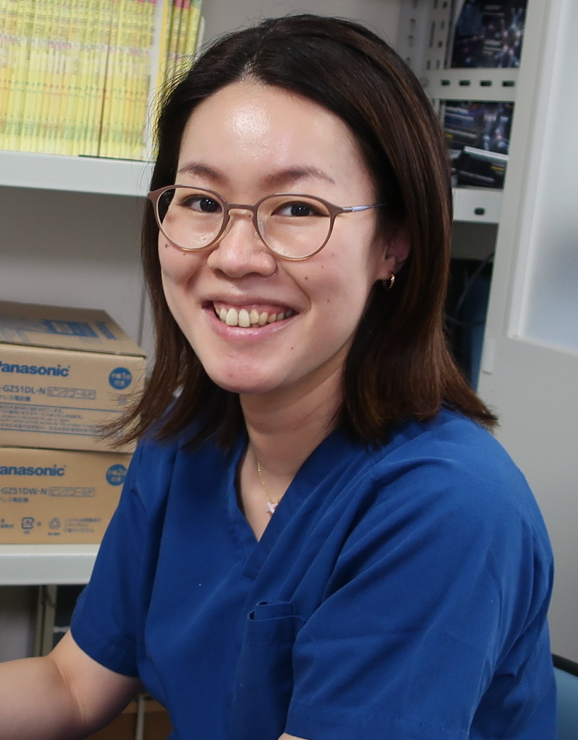
近畿大学 (＝近大) 医学部微生物学講座
神経ウイルス学、神経免疫学、多発性硬化症、心筋炎、バイオインフォマティクス、腸内フローラ、ピロリ菌
近大マグロ
大学院4年
スンダル・カドカ
大学院2年
イジャーズ・エフマド
自衛隊阪神病院
森口幸太
大学院1年
城玲央奈

Slide 6

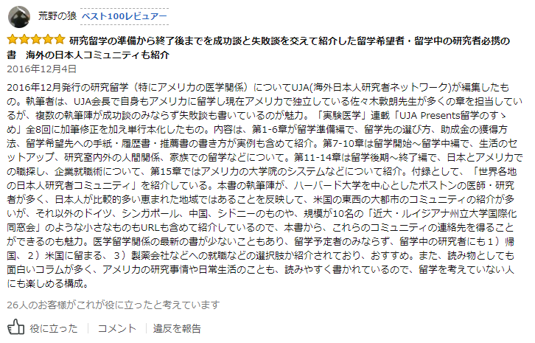
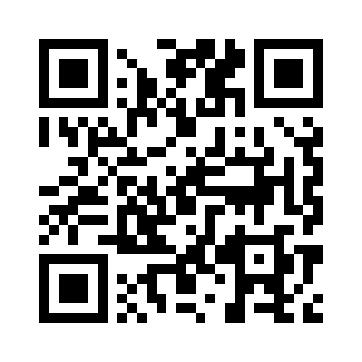
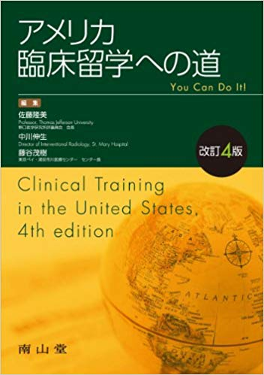
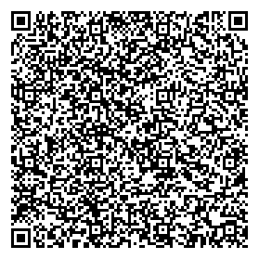
海外留学参考書

Slide 7
海外留学のすゝめ
対象
医学生
若手医師
留学医師・研究者
助教から学長
医学生から教授
自己紹介
医学英語は必要か？
医学研究留学とは？
日米の医学部のシステムの違い
アメリカで教授になるには？ アメリカの医学教育
国際交流・短期留学の意味
Notes:
まず、私の略歴ですが、私は東北大学医学部を1990年に卒業し、直ちに神経病理の大学院に入学して、中枢神経のウイルス感染症の研究で学位を取得いたしました。大学院在学中は、指導教授の岩崎祐三先生のご高配で福島医大に国内留学し、神経内科の臨床を２年間経験しました。助手として一年間、神経病理学講座で勤務した後、1995年に渡米しました。ユタ大学には14年半おりましたが、この間にポスドグ、Research Associate, 講師を経て、2005年にはAssistant Professorとして独立し、自分の研究室を開設しました。この間ECFMGも取得いたしました。2009年からは、ルイジアナ州立大学にラボを移転し、現在はテニュアを取得して、Associate Professorとして勤務しております。所属は微生物学講座ですが、神経内科も兼任しております。

Slide 8

2021年 第115回医師国家試験 英語問題
医師国家試験に英語問題は2017年第111回から出題、
毎年一問ほど増加
英語問題4問
感染症法

Slide 9
感染症法（2021年国家試験、公衆衛生）
全数把握 | Notifiable disease surveillance
定点把握 | Sentinel surveillance
Notifiable 届け出るべき、届け出義務のある
Sentinel 歩哨、見張り、標識、立ち番、

Slide 10
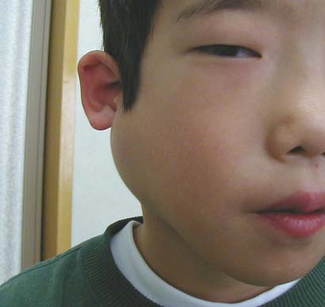

ムンプスウイルス mumps virus
流行性耳下腺炎（おたふくかぜ）の病原体
発熱と唾液腺（とくに耳下腺）腫脹で発症
思春期を過ぎた男子では20-30％に睾丸炎を発生
耳下腺炎
精巣炎、睾丸炎

Slide 11
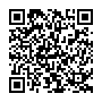
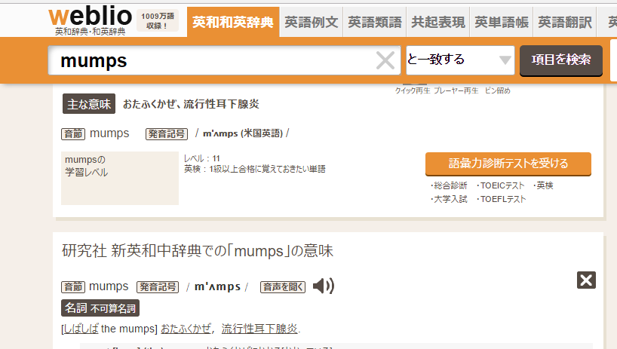

Weblio オンライン英和辞典
ムンプス（mu/n/pu/su)
4 syllableシラブル（日本語）
Mumps （まｍｐｓ）＝１シラブル
子音 （英語）
http://ejje.weblio.jp/content/mumps

Slide 12
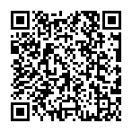
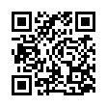
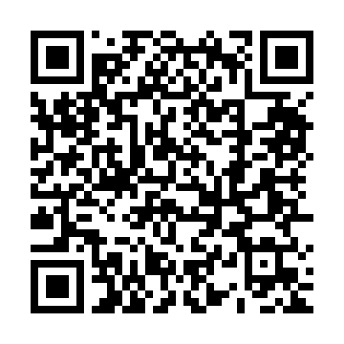
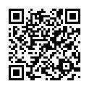
医学英語辞書のウェブサイト
Medical Dictionary 英語 発音あり 医学用語の解説が充実
weblio 日本語 発音あり 医学用語の数は限られる
アルク 英辞郎 日本語 発音記号のみ 医学用語は限られる
Dictionary.com 英語 発音あり 医学用語は限られる
http://medical-dictionary.thefreedictionary.com/
https://ejje.weblio.jp/
https://eow.alc.co.jp/#utm_source=www_pickup01&utm_medium=banner&utm_campaign=eow
http://www.dictionary.com/

Slide 13
ジカウイルス Zika virus （2021年国家試験）

Slide 14
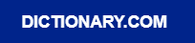
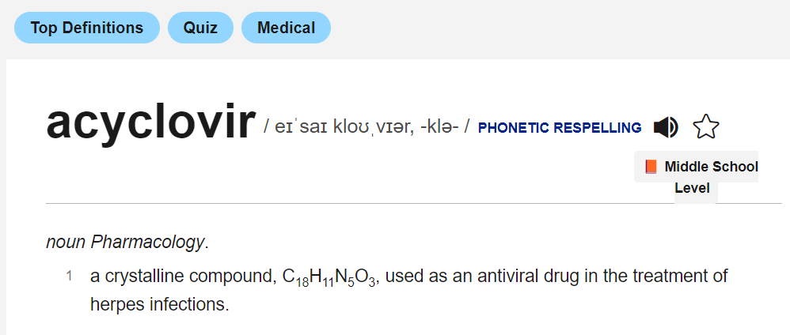
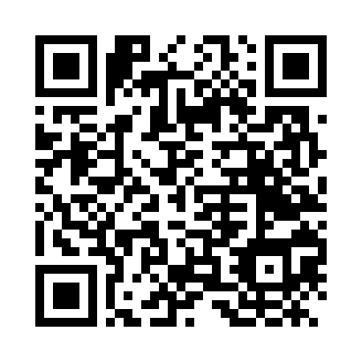
アシクロビル acyclovir
抗ヘルペスウイルス薬
・グアノシン誘導体
・ウイルス特異的なチミジンキナーゼ（TK）によって１リン酸化
eɪˈsaɪ kloʊˌvɪər
薬がみえる ｐ. 298
Notes:
プロドラッグとは体内で代謝されて（変化して）始めて活性のある薬になるもの。接頭辞のプロは元を意味する。

Slide 15
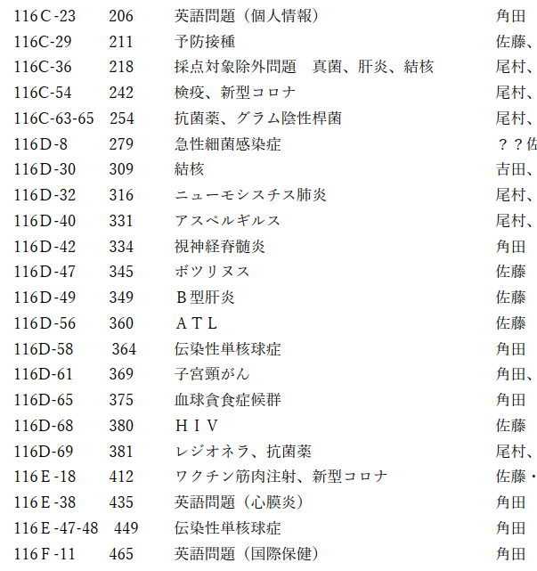

2022年 第116回医師国家試験 英語問題
2022年の医師国家試験は総問題数が100題減じ、合計400題になった
英語問題3問

Slide 16
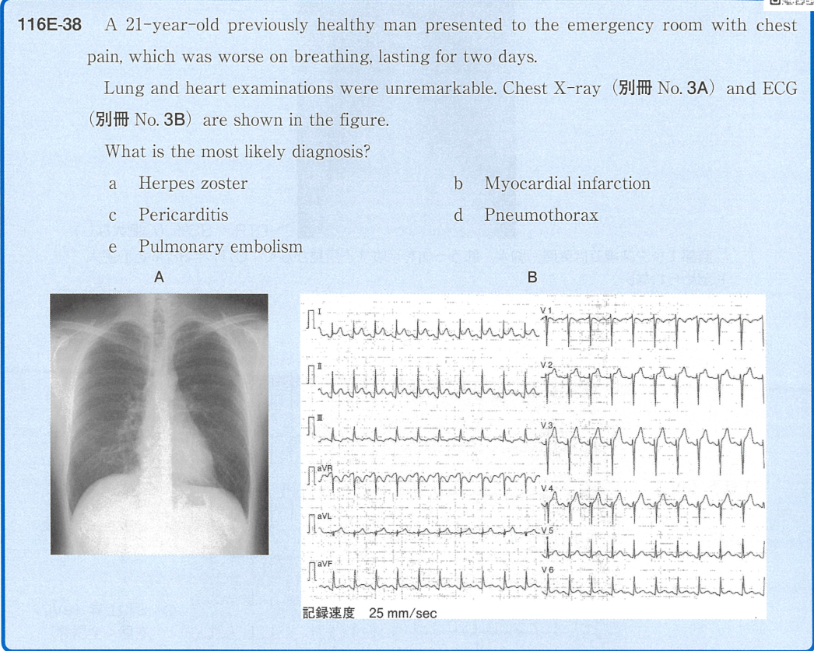
心膜炎（2022年国家試験問題）
帯状疱疹
胸部写真：正常
心電図異常→心膜炎

Slide 17
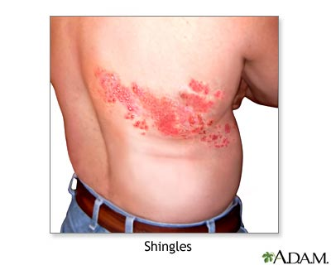
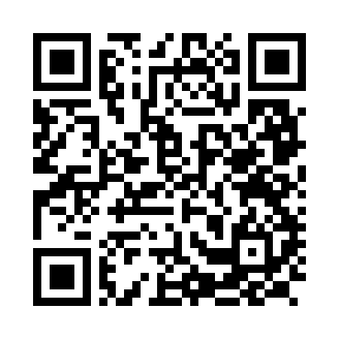
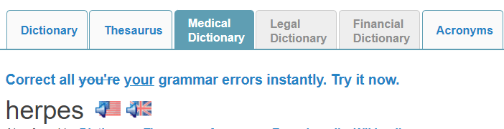
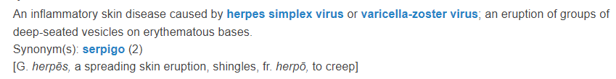
水痘・帯状疱疹ウイルス varicella-zoster virus
初感染： 水痘 （varicella, chickenpox）（水疱瘡）
回帰感染： 帯状疱疹 （herpes zoster, shingles）
herpes 語源ギリシャ語 herpes: a creeping 「這う」 蛇が這ったような跡のような皮膚病変
Notes:
VZVは初感染では水痘、回帰感染では帯状疱疹という２つの病気を起こす。

Slide 18
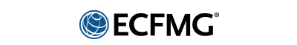
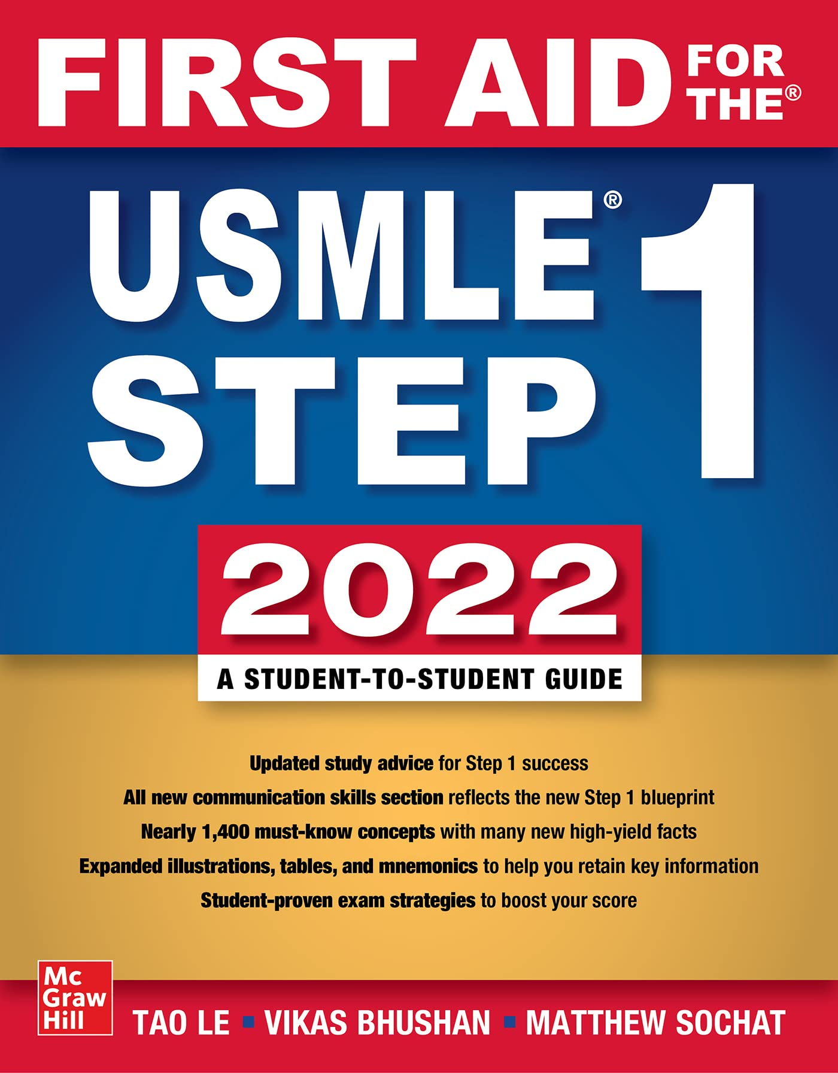
米国臨床留学にはECFMGが必要
  ECFMG: Educational Commission for Foreign Medical Graduate：米国で外国人医師が臨床をする資格
  米国医師国家試験 （USMLE： United States Medical Licensing Examination)
  近年の各大学医学部の新カリキュラムはこの受験資格（国際認証）を得るため
  日本： 66人合格（2017年）医学部生の1％以下
  Step 1 基礎医学
    解剖学、 生化学、 生理学、 病理学、 微生物学、 免疫学、 行動科学（Behavioral sciences)
  Step 2 臨床医学
    CK: clinical knowledge 臨床知識
    CS: clinical skills 臨床技能
  Step 3 総合的臨床プロセスとケースシミュレーション
    レジデントを一年終えてから受験
2022年版

Slide 20
海外留学のすゝめ
自己紹介
医学英語は必要か？
医学研究留学とは？
日米の医学部のシステムの違い
アメリカで教授になるには？ アメリカの医学教育
国際交流・短期留学の意味
Notes:
まず、私の略歴ですが、私は東北大学医学部を1990年に卒業し、直ちに神経病理の大学院に入学して、中枢神経のウイルス感染症の研究で学位を取得いたしました。大学院在学中は、指導教授の岩崎祐三先生のご高配で福島医大に国内留学し、神経内科の臨床を２年間経験しました。助手として一年間、神経病理学講座で勤務した後、1995年に渡米しました。ユタ大学には14年半おりましたが、この間にポスドグ、Research Associate, 講師を経て、2005年にはAssistant Professorとして独立し、自分の研究室を開設しました。この間ECFMGも取得いたしました。2009年からは、ルイジアナ州立大学にラボを移転し、現在はテニュアを取得して、Associate Professorとして勤務しております。所属は微生物学講座ですが、神経内科も兼任しております。

Slide 21
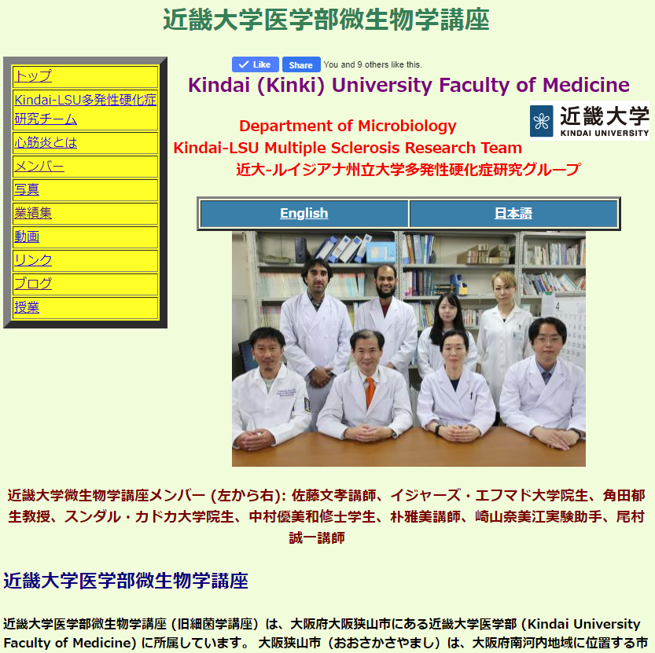
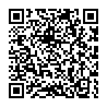
http://www.med.kindai.ac.jp/microbio/nihongo.html
Notes:
これが微生物学講座のホームページです。このブログをクリックしますと、

Slide 22
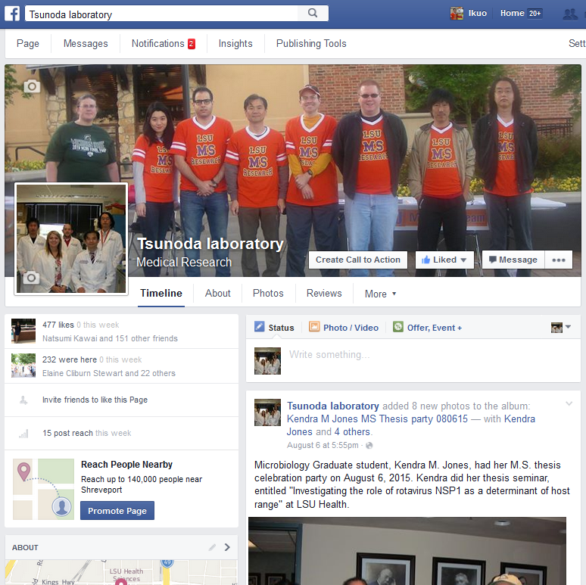
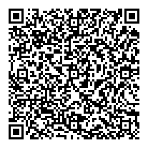
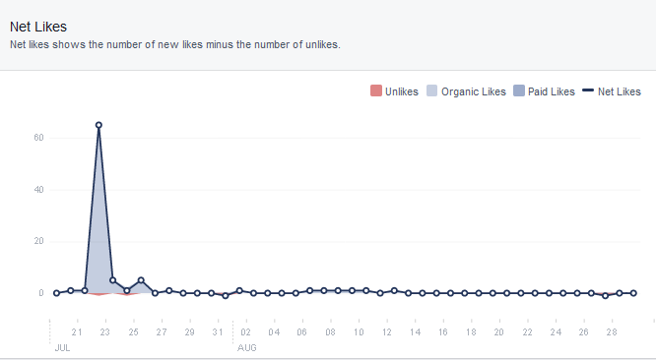
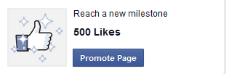
ルイジアナ州立大学（LSU）角田研究室 Facebookページ
MS:
multiple sclerosis
多発性硬化症
66 new Likes
いいね
7/22/2015 角田 LSU医学部講義

Slide 23
海外留学のすゝめ
対象
医学生
若手医師
留学医師・研究者
助教から学長
医学生から教授
自己紹介
医学英語は必要か？
医学研究留学とは？
日米の医学部のシステムの違い
アメリカで教授になるには？ アメリカの医学教育
国際交流・短期留学の意味
Notes:
まず、私の略歴ですが、私は東北大学医学部を1990年に卒業し、直ちに神経病理の大学院に入学して、中枢神経のウイルス感染症の研究で学位を取得いたしました。大学院在学中は、指導教授の岩崎祐三先生のご高配で福島医大に国内留学し、神経内科の臨床を２年間経験しました。助手として一年間、神経病理学講座で勤務した後、1995年に渡米しました。ユタ大学には14年半おりましたが、この間にポスドグ、Research Associate, 講師を経て、2005年にはAssistant Professorとして独立し、自分の研究室を開設しました。この間ECFMGも取得いたしました。2009年からは、ルイジアナ州立大学にラボを移転し、現在はテニュアを取得して、Associate Professorとして勤務しております。所属は微生物学講座ですが、神経内科も兼任しております。

Slide 24
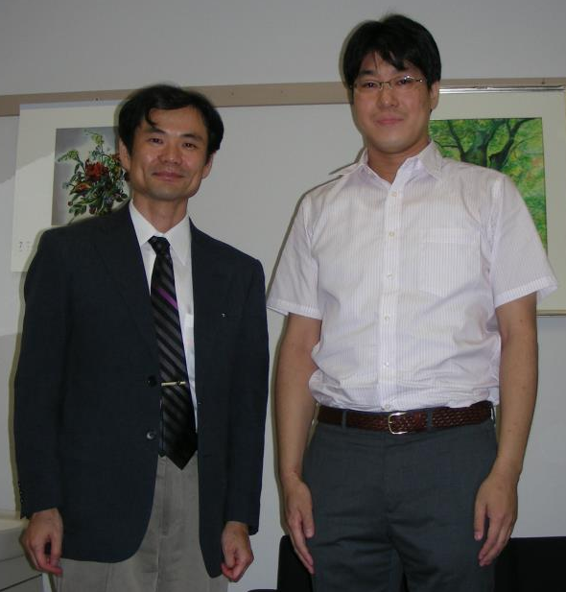
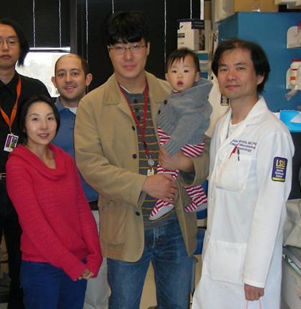
アメリカ研究留学の例
博士研究員：ポスドク Postdoctoral Fellow
川合英一郎先生の場合
2012年2月
ポスドクとして留学
仙台こども病院小児科医
研究歴ゼロ 独身
2011年９月 面接
2014年3月 留学終了

Slide 25
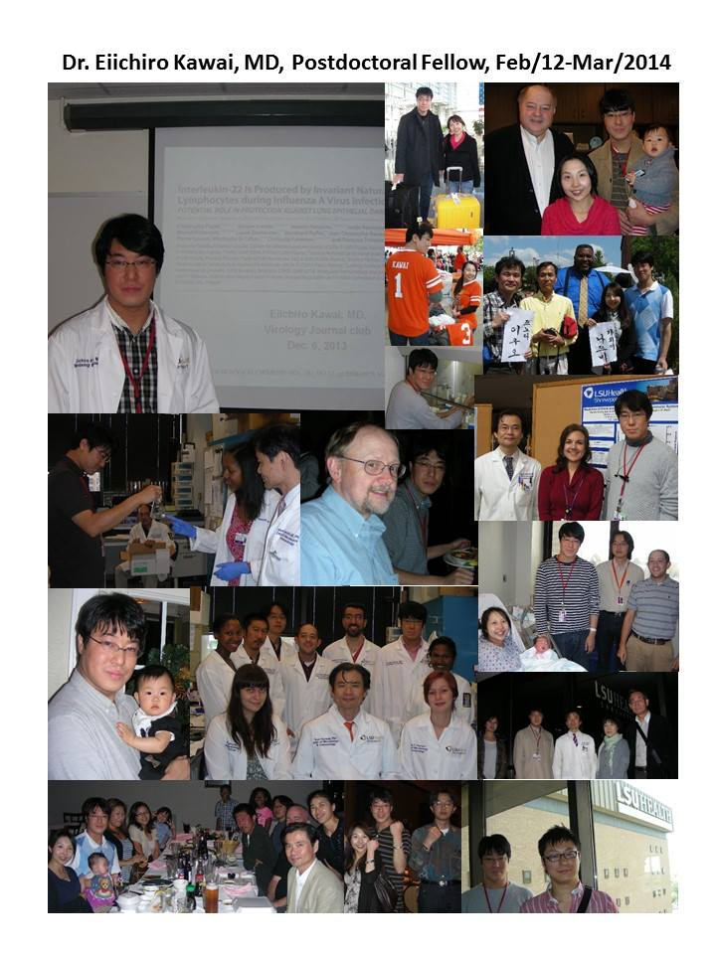
渡米
2012年2月
ボランティア
学会発表
研究
家族

Slide 26
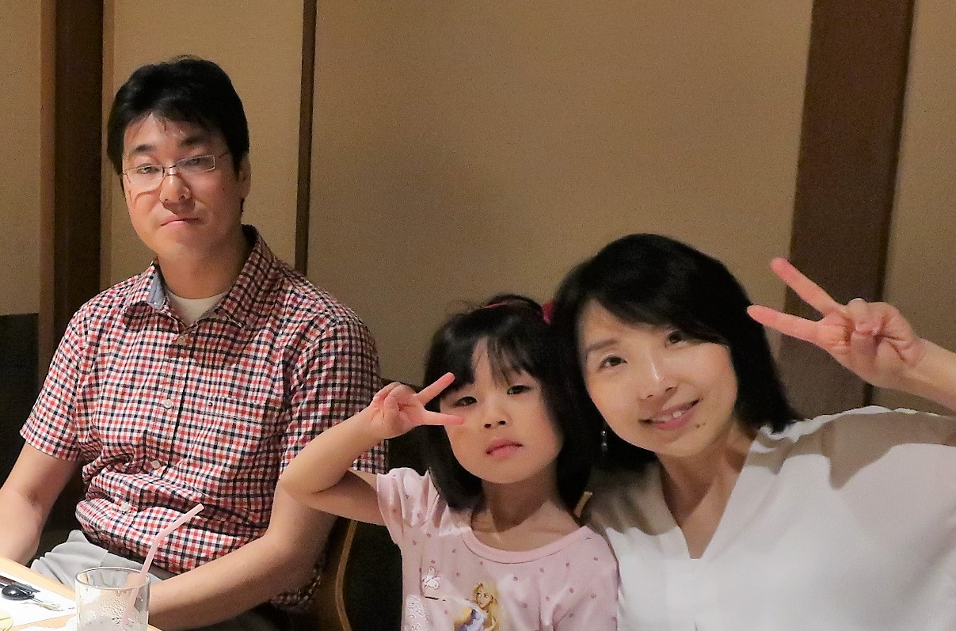
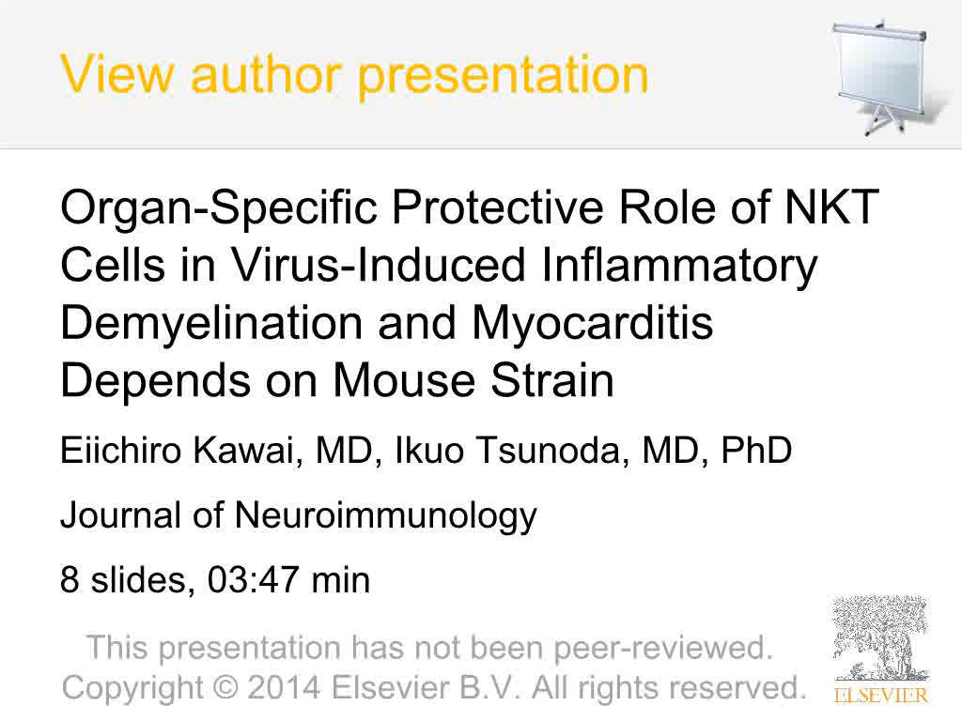
医学博士
取得
東北医科薬科大学
小児科講座
川合英一郎助教→講師

Slide 27
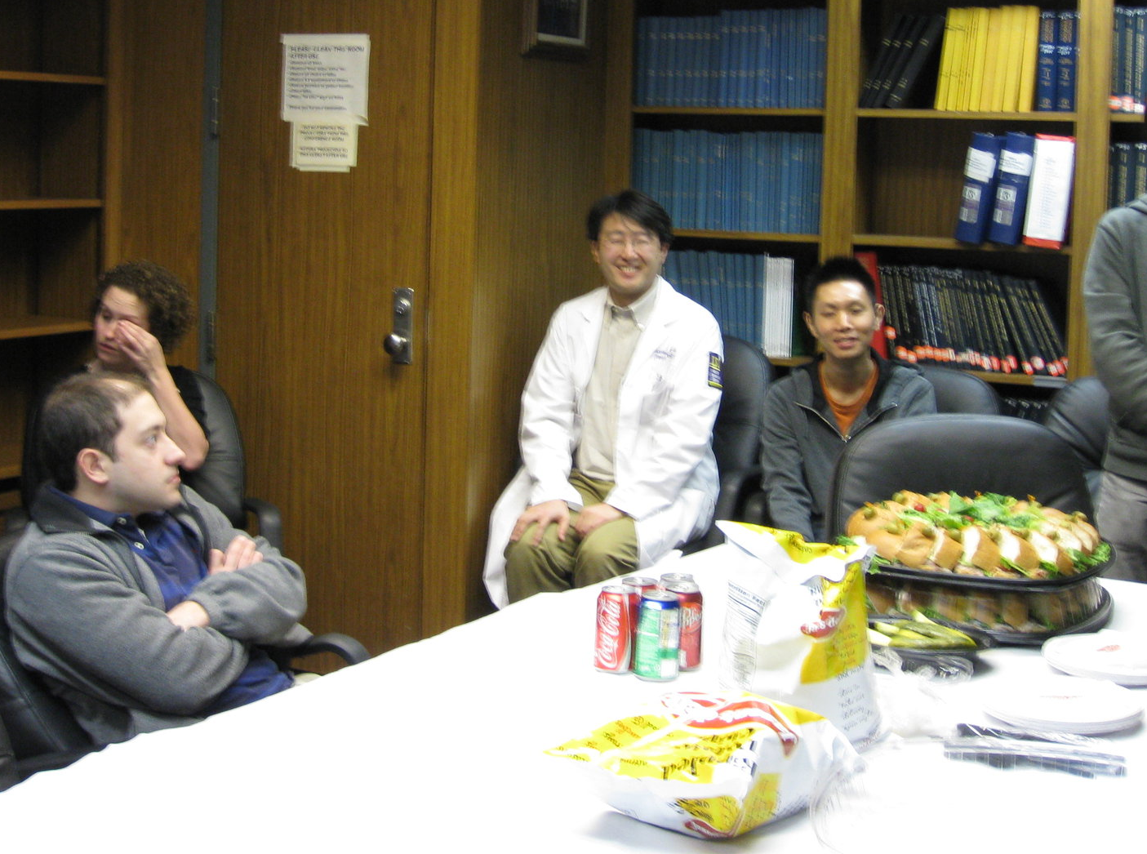
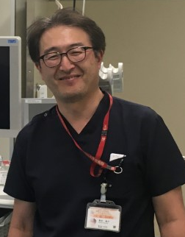
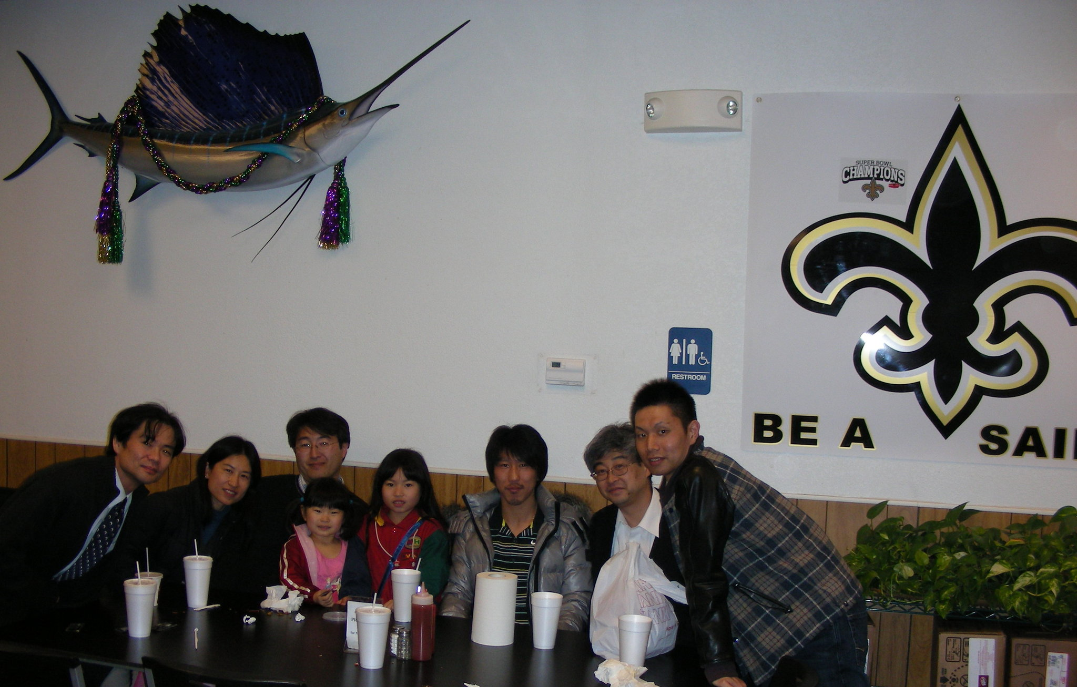

防衛医大
高本俊介教授
光学医療診療部・
消化器内科
ルイジアナ州立大学
生理学講座留学
2010年 ポスドク

Slide 28


防衛医大神経内科
海田賢一先生
ソルトレイクシティ訪問
2007年 ジョージア医科大学 ポスドク
海田賢一先生
1990年防衛医大卒業
→大学院→助教→講師→准教授
2007年 米国留学
現在 埼玉医大教授
Notes:
When I have guests, I usually showed them around temple square in Salt Lake City. This is one of such occasion. In Utah, Mormon church is usually called LDS, which stands for the church of Jesus Christ of latter days saint.

Slide 29
近畿大学医学部微生物学講座
神経ウイルス学、神経免疫学、多発性硬化症、心筋炎、バイオインフォマティクス、腸内フローラ、ピロリ菌
海田賢一先生紹介
2002年防衛医大卒
大学院4年
スンダル・カドカ
大学院2年
イジャーズ・エフマド
自衛隊阪神病院
森口幸太
大学院1年
城玲央奈

Slide 30
海外留学のすゝめ
対象
医学生
若手医師
留学医師・研究者
助教から学長
医学生から教授
自己紹介
医学英語は必要か？
医学研究留学とは？
日米の医学部のシステムの違い
アメリカで教授になるには？ アメリカの医学教育
国際交流・短期留学の意味
Notes:
まず、私の略歴ですが、私は東北大学医学部を1990年に卒業し、直ちに神経病理の大学院に入学して、中枢神経のウイルス感染症の研究で学位を取得いたしました。大学院在学中は、指導教授の岩崎祐三先生のご高配で福島医大に国内留学し、神経内科の臨床を２年間経験しました。助手として一年間、神経病理学講座で勤務した後、1995年に渡米しました。ユタ大学には14年半おりましたが、この間にポスドグ、Research Associate, 講師を経て、2005年にはAssistant Professorとして独立し、自分の研究室を開設しました。この間ECFMGも取得いたしました。2009年からは、ルイジアナ州立大学にラボを移転し、現在はテニュアを取得して、Associate Professorとして勤務しております。所属は微生物学講座ですが、神経内科も兼任しております。

Slide 31
日本の医学部講座のシステム
医学部卒業・研修終了
大学院 ４年間
博士研究員（ポスドク）・海外留学
助教
講師
准教授
教授
Notes:
まず、私の略歴ですが、私は東北大学医学部を1990年に卒業し、直ちに神経病理の大学院に入学して、中枢神経のウイルス感染症の研究で学位を取得いたしました。大学院在学中は、指導教授の岩崎祐三先生のご高配で福島医大に国内留学し、神経内科の臨床を２年間経験しました。助手として一年間、神経病理学講座で勤務した後、1995年に渡米しました。ユタ大学には14年半おりましたが、この間にポスドグ、Research Associate, 講師を経て、2005年にはAssistant Professorとして独立し、自分の研究室を開設しました。この間ECFMGも取得いたしました。2009年からは、ルイジアナ州立大学にラボを移転し、現在はテニュアを取得して、Associate Professorとして勤務しております。所属は微生物学講座ですが、神経内科も兼任しております。

Slide 32
日本の医学部講座のシステム
教授
准教授
講師
助教
助教
助教
ポスドク 大学院生 実験助手
Notes:
まず、私の略歴ですが、私は東北大学医学部を1990年に卒業し、直ちに神経病理の大学院に入学して、中枢神経のウイルス感染症の研究で学位を取得いたしました。大学院在学中は、指導教授の岩崎祐三先生のご高配で福島医大に国内留学し、神経内科の臨床を２年間経験しました。助手として一年間、神経病理学講座で勤務した後、1995年に渡米しました。ユタ大学には14年半おりましたが、この間にポスドグ、Research Associate, 講師を経て、2005年にはAssistant Professorとして独立し、自分の研究室を開設しました。この間ECFMGも取得いたしました。2009年からは、ルイジアナ州立大学にラボを移転し、現在はテニュアを取得して、Associate Professorとして勤務しております。所属は微生物学講座ですが、神経内科も兼任しております。

Slide 33
アメリカの医学講座のシステム
医学部以外の4年生の大学卒業
医学部 4年でMD取得 または 大学院 5-7年で学位PhD取得
MDかPhDを取得。稀にMD・PhDコースを選択して両者を取得
博士研究員 （ポスドク） 3年
日本の医師は学位の有無にかかわらずここから
リサーチ・アソシエイト あるいは二度目のポスドク 3年
アシスタント・プロフェッサー 6年任期制
アソシエイト・プロフェッサー 終身雇用 最低６年
（フル）プロフェッサー （教授）
（チェア Chair 講座のPIのリクルート・財産管理など）
ファカルティ
Faculty
主任研究員
Principal Investigator = PI
=テニュア
Notes:
まず、私の略歴ですが、私は東北大学医学部を1990年に卒業し、直ちに神経病理の大学院に入学して、中枢神経のウイルス感染症の研究で学位を取得いたしました。大学院在学中は、指導教授の岩崎祐三先生のご高配で福島医大に国内留学し、神経内科の臨床を２年間経験しました。助手として一年間、神経病理学講座で勤務した後、1995年に渡米しました。ユタ大学には14年半おりましたが、この間にポスドグ、Research Associate, 講師を経て、2005年にはAssistant Professorとして独立し、自分の研究室を開設しました。この間ECFMGも取得いたしました。2009年からは、ルイジアナ州立大学にラボを移転し、現在はテニュアを取得して、Associate Professorとして勤務しております。所属は微生物学講座ですが、神経内科も兼任しております。

Slide 34
アメリカの医学部講座のシステム
チェアChair
教授
アソシエイト教授
アシスタント教授
ポスドク 大学院生 実験助手
ポスドク 大学院生 実験助手
ポスドク 大学院生 実験助手
Notes:
まず、私の略歴ですが、私は東北大学医学部を1990年に卒業し、直ちに神経病理の大学院に入学して、中枢神経のウイルス感染症の研究で学位を取得いたしました。大学院在学中は、指導教授の岩崎祐三先生のご高配で福島医大に国内留学し、神経内科の臨床を２年間経験しました。助手として一年間、神経病理学講座で勤務した後、1995年に渡米しました。ユタ大学には14年半おりましたが、この間にポスドグ、Research Associate, 講師を経て、2005年にはAssistant Professorとして独立し、自分の研究室を開設しました。この間ECFMGも取得いたしました。2009年からは、ルイジアナ州立大学にラボを移転し、現在はテニュアを取得して、Associate Professorとして勤務しております。所属は微生物学講座ですが、神経内科も兼任しております。

Slide 35


ルイジアナ州立大学医学部微生物学・免疫学講座
主任研究員=PI （教授陣=Faculty）

Slide 36

ルイジアナ州立大学医学部微生物学・免疫学講座
大学院生

Slide 37

ルイジアナ州立大学医学部微生物学・免疫学講座
角田研究室
佐藤文孝 PhD
ポスドク
川合英一郎 MD ポスドク
尾村誠一 PhD
ポスドク
ニック・マルチネス
MS, 大学院生
ヴィロミ・フェルナンド
MD, ポスドク
セイディ・ピエアソン
実験助手
レイシア・エクシャン
実験助手 ウクライナ出身
→米国医師（2022）

Slide 38
海外留学のすゝめ
自己紹介
医学英語は必要か？
医学研究留学とは？
日米の医学部のシステムの違い
アメリカで教授になるには？ アメリカの医学教育
国際交流・短期留学の意味
対象
医学生
若手医師
留学医師・研究者
助教から学長
医学生から教授
Notes:
まず、私の略歴ですが、私は東北大学医学部を1990年に卒業し、直ちに神経病理の大学院に入学して、中枢神経のウイルス感染症の研究で学位を取得いたしました。大学院在学中は、指導教授の岩崎祐三先生のご高配で福島医大に国内留学し、神経内科の臨床を２年間経験しました。助手として一年間、神経病理学講座で勤務した後、1995年に渡米しました。ユタ大学には14年半おりましたが、この間にポスドグ、Research Associate, 講師を経て、2005年にはAssistant Professorとして独立し、自分の研究室を開設しました。この間ECFMGも取得いたしました。2009年からは、ルイジアナ州立大学にラボを移転し、現在はテニュアを取得して、Associate Professorとして勤務しております。所属は微生物学講座ですが、神経内科も兼任しております。

Slide 39




近大多発性硬化症リサーチ・チーム

Slide 40
海外留学のすゝめ
自己紹介
医学英語は必要か？
医学研究留学とは？
日米の医学部のシステムの違い
アメリカで教授になるには？ アメリカの医学教育
国際交流・短期留学の意味
対象
医学生
若手医師
留学医師・研究者
助教から学長
医学生から教授
Notes:
まず、私の略歴ですが、私は東北大学医学部を1990年に卒業し、直ちに神経病理の大学院に入学して、中枢神経のウイルス感染症の研究で学位を取得いたしました。大学院在学中は、指導教授の岩崎祐三先生のご高配で福島医大に国内留学し、神経内科の臨床を２年間経験しました。助手として一年間、神経病理学講座で勤務した後、1995年に渡米しました。ユタ大学には14年半おりましたが、この間にポスドグ、Research Associate, 講師を経て、2005年にはAssistant Professorとして独立し、自分の研究室を開設しました。この間ECFMGも取得いたしました。2009年からは、ルイジアナ州立大学にラボを移転し、現在はテニュアを取得して、Associate Professorとして勤務しております。所属は微生物学講座ですが、神経内科も兼任しております。

Slide 41
アメリカの医学講座のシステム
医学部以外の4年生の大学卒業
医学部 4年でMD取得 または 大学院 5-7年でPhD取得
博士研究員 （ポスドク） 3-6年
アシスタント・プロフェッサー 6年任期制
アソシエイト・プロフェッサー 終身雇用=テニュア
（フル）プロフェッサー （教授）
？
主任研究員
= PI
？
Notes:
まず、私の略歴ですが、私は東北大学医学部を1990年に卒業し、直ちに神経病理の大学院に入学して、中枢神経のウイルス感染症の研究で学位を取得いたしました。大学院在学中は、指導教授の岩崎祐三先生のご高配で福島医大に国内留学し、神経内科の臨床を２年間経験しました。助手として一年間、神経病理学講座で勤務した後、1995年に渡米しました。ユタ大学には14年半おりましたが、この間にポスドグ、Research Associate, 講師を経て、2005年にはAssistant Professorとして独立し、自分の研究室を開設しました。この間ECFMGも取得いたしました。2009年からは、ルイジアナ州立大学にラボを移転し、現在はテニュアを取得して、Associate Professorとして勤務しております。所属は微生物学講座ですが、神経内科も兼任しております。

Slide 42
アメリカ医学部教員の三つの道
テニュア・トラック
アシスタント教授として雇用
全国公募： 100人に1人が採用
研究・教育・管理運営の三ポイントで評価
６年間の任期 （基本的に昇進させるための制度）
評価項目達成で終身雇用（テニュア）アソシエイト教授に
大学・講座のシニア・メンバーはテニュア取得を支援
大学がスタートアップ支援（数千万円）
クリニカル・トラック：臨床を中心に行う教員
リサーチ・トラック： 研究を中心に行う教員
Notes:
まず、私の略歴ですが、私は東北大学医学部を1990年に卒業し、直ちに神経病理の大学院に入学して、中枢神経のウイルス感染症の研究で学位を取得いたしました。大学院在学中は、指導教授の岩崎祐三先生のご高配で福島医大に国内留学し、神経内科の臨床を２年間経験しました。助手として一年間、神経病理学講座で勤務した後、1995年に渡米しました。ユタ大学には14年半おりましたが、この間にポスドグ、Research Associate, 講師を経て、2005年にはAssistant Professorとして独立し、自分の研究室を開設しました。この間ECFMGも取得いたしました。2009年からは、ルイジアナ州立大学にラボを移転し、現在はテニュアを取得して、Associate Professorとして勤務しております。所属は微生物学講座ですが、神経内科も兼任しております。

Slide 43


Slide 44
アメリカの医学生による医学教育評価
2012年 微生物学・感染症学 評価
角田
感染症に対する液性免疫（10）角田先生
1 不満 7.1％
2 十分 60％
3 素晴らしい 29％
4 欠席 3.5％
Notes:
まず、私の略歴ですが、私は東北大学医学部を1990年に卒業し、直ちに神経病理の大学院に入学して、中枢神経のウイルス感染症の研究で学位を取得いたしました。大学院在学中は、指導教授の岩崎祐三先生のご高配で福島医大に国内留学し、神経内科の臨床を２年間経験しました。助手として一年間、神経病理学講座で勤務した後、1995年に渡米しました。ユタ大学には14年半おりましたが、この間にポスドグ、Research Associate, 講師を経て、2005年にはAssistant Professorとして独立し、自分の研究室を開設しました。この間ECFMGも取得いたしました。2009年からは、ルイジアナ州立大学にラボを移転し、現在はテニュアを取得して、Associate Professorとして勤務しております。所属は微生物学講座ですが、神経内科も兼任しております。

Slide 45
角田先生に建設的なコメントをお願いします
いい仕事
よい先生
国試をカバー

Slide 46
角田先生に建設的なコメントをお願いします
理解困難、要点は強調はできてるんだけど
彼の講義はよく理解することができなかった。講義を最後まで聞くのは大変苦痛
なまっていて理解困難
あんたのなまりはヒドイ！
でも講義は楽しかったよ。
ウェブで講義を100％見たんだけど、彼の講義からは全く何も得られなかった。時々、聞き取れることが何度かはあったけどね。とてもいい奴なんだけど理解困難。

Slide 47


Slow Viral Diseases
遅発性ウイルス感染症
August 29, 2012
MID # 97
Ikuo Tsunoda, MD, PhD
Assistant Professor
Department of Microbiology and Immunology
LSUHSC
E-mail: itsunoda@hotmail.com
http://tsunodalaboratory.web.fc2.com/

Slide 48


Slide 49

微生物学・感染症学 評価
遅発性ウイルス感染症（97）角田先生
角田
1 不満
2 十分
3 素晴らしい
4 欠席

Slide 50

素晴らしい
いい先生
国試をカバー

Slide 51
英語のなまりに対してのコメントについては、とてもよく対処してたと思う。この問題について語るときは、とてもプロフェッショナルで終始落ち着いてたし。講義は病気の臨床的な側面を盛り込んでいてとっても楽しかった。
角田先生は立派な講師です。うちのクラスの課題として「一言も間違ずに日本、ロシア、中国で一時間免疫学について語る」ってのはどうかな。そうすれば教員に対するリスペクトってのも生まれるかも。クラスを代表して謝罪します。素晴らしい講義でした。

Slide 52

クラスメイト数名が、あなたの英語のなまりついてコメントしたことにとっても困惑してます。確かに、あなたはなまってるけど、彼らが日本に行って難しい講義をしたら同じことになるはず。私はあなたの講義も、あなたが教授であるのも嬉しいわ。ありがとう。
角田先生が喋ってることをわかんない人は、将来半分の患者さんの言うことを理解できないね。あんな文句をいう奴は、耳をもう一つか二つ生やす必要あるよ。

Slide 53


2013年 微生物学・感染症学 評価
1 不満 0.9％
2 十分 26％
3 素晴らしい 69％
欠席 ゼロ

Slide 54



近畿大学微生物学での自主授業アンケート

Slide 55
角田の米国での英語発音トレーニングは？
2005年医師のための生涯教育セミナー講演
多発性硬化症アップデート
日程
教授陣
角田郁生 ユタ大学

Slide 56
角田の米国での英語発音トレーニングは？
2005年医師のための生涯教育セミナー講演
多発性硬化症の動物モデル
角田郁生

Slide 57
2005年生涯教育セミナー講演評価表
評価表
次の5段階で授業の評価をお願いします
プレゼンのわかりやすさ
サイエンス
講義の目標
トピックはカバーされたか？
臨床との関連

Slide 58

スピーチ・クリニック
言語・聴覚障害の治療
原因： 事故による脳障害・脳性まひ・自閉症・外国人

Slide 59
角田スピーチ・クリニックでの治療 2005-2007年
語尾のR
単語中のR
Th

Slide 60

Rが単語の中にあるときの発音
舌を後ろに引く。舌の先端を口の中のどこにも触れない

Slide 61
Ｔｈの発音
空気が常に流れるように
手の甲を口に近づけておいて、舌先と上歯の間から空気が流れているのを確認

Slide 62



15ページ漫画「きこえにくい映画とお笑いの話」
藤岡拓太郎 漫画家 感音性難聴（＋）
https://twitter.com/f_takutaro/status/1366676987289292804/photo/1
Notes:
まず、私の略歴ですが、私は東北大学医学部を1990年に卒業し、直ちに神経病理の大学院に入学して、中枢神経のウイルス感染症の研究で学位を取得いたしました。大学院在学中は、指導教授の岩崎祐三先生のご高配で福島医大に国内留学し、神経内科の臨床を２年間経験しました。助手として一年間、神経病理学講座で勤務した後、1995年に渡米しました。ユタ大学には14年半おりましたが、この間にポスドグ、Research Associate, 講師を経て、2005年にはAssistant Professorとして独立し、自分の研究室を開設しました。この間ECFMGも取得いたしました。2009年からは、ルイジアナ州立大学にラボを移転し、現在はテニュアを取得して、Associate Professorとして勤務しております。所属は微生物学講座ですが、神経内科も兼任しております。

Slide 63
海外留学のすゝめ
自己紹介
医学英語は必要か？
医学研究留学とは？
日米の医学部のシステムの違い
アメリカで教授になるには？ アメリカの医学教育
国際交流・短期留学の意味
Notes:
まず、私の略歴ですが、私は東北大学医学部を1990年に卒業し、直ちに神経病理の大学院に入学して、中枢神経のウイルス感染症の研究で学位を取得いたしました。大学院在学中は、指導教授の岩崎祐三先生のご高配で福島医大に国内留学し、神経内科の臨床を２年間経験しました。助手として一年間、神経病理学講座で勤務した後、1995年に渡米しました。ユタ大学には14年半おりましたが、この間にポスドグ、Research Associate, 講師を経て、2005年にはAssistant Professorとして独立し、自分の研究室を開設しました。この間ECFMGも取得いたしました。2009年からは、ルイジアナ州立大学にラボを移転し、現在はテニュアを取得して、Associate Professorとして勤務しております。所属は微生物学講座ですが、神経内科も兼任しております。

Slide 64




微生物学講座ブログ
ルイジアナ州立大学➡近畿大学

Slide 65






Slide 66
海外留学のすゝめ
対象
医学生
若手医師
留学医師・研究者
助教から学長
医学生から教授
自己紹介
医学英語は必要か？
医学研究留学とは？
日米の医学部のシステムの違い
アメリカで教授になるには？ アメリカの医学教育
国際交流・短期留学の意味
Notes:
まず、私の略歴ですが、私は東北大学医学部を1990年に卒業し、直ちに神経病理の大学院に入学して、中枢神経のウイルス感染症の研究で学位を取得いたしました。大学院在学中は、指導教授の岩崎祐三先生のご高配で福島医大に国内留学し、神経内科の臨床を２年間経験しました。助手として一年間、神経病理学講座で勤務した後、1995年に渡米しました。ユタ大学には14年半おりましたが、この間にポスドグ、Research Associate, 講師を経て、2005年にはAssistant Professorとして独立し、自分の研究室を開設しました。この間ECFMGも取得いたしました。2009年からは、ルイジアナ州立大学にラボを移転し、現在はテニュアを取得して、Associate Professorとして勤務しております。所属は微生物学講座ですが、神経内科も兼任しております。

Slide 67


1987年の写真
角田正史
防衛医大
衛生学公衆衛生学
教授
角田文男
岩手医科大学
衛生学・公衆衛生学
教授
1987年 ユタ州立大学 Yoko and Larry Elsner先生 ご一家訪日
→1995年 角田郁生 ユタ大学留学

Slide 68
近畿大学医学部留学コース
派遣先 | 区分 | 人数 | 期間 | 時期 | 申込 | 条件 | 開始
アイオワ大学（米） | 基礎 | 2-3 | ３週間 | 2-4年生 夏休み | 4-5月 | 授業成績 TOEFL | 2015-2017
インペリアル・カレッジ・ロンドン（英） | 臨床 | 2-3 | ２週間 | 5-6年生 春休み | 10月末 | 授業成績 TOEFL | 2017
ベトナム国立大学 | 臨床 | 4 | ２週間 | 5-6年生 春休み | 10月末 | 授業成績 TOEFL | 2018
クリーブランド・クリニック（米） | 臨床 | 4 | ２週間 | 未定 | 10月末 | 授業成績 TOEFL | 2019
IFMSA 世界126ヵ国 | 基礎臨床 | 2-４ | 4週間 | 1-6年生 春休み 夏休み | 派遣1年前 自己負担 8万円 | なし またはTOEFL | 1951（世界） 1961（日本）

Slide 69




近大医学留学
アイオワ大学プログラム
第1回 2015年 山口実賀 他１名（近畿大医学雑誌 40: 101-106、2015）
第2回 2016年 3名（近畿大医学雑誌 第41巻3,4号 103-110、2016）
第3回 2017年 ３名 （近大医誌 42：145-154、2017）
Notes:
まず、私の略歴ですが、私は東北大学医学部を1990年に卒業し、直ちに神経病理の大学院に入学して、中枢神経のウイルス感染症の研究で学位を取得いたしました。大学院在学中は、指導教授の岩崎祐三先生のご高配で福島医大に国内留学し、神経内科の臨床を２年間経験しました。助手として一年間、神経病理学講座で勤務した後、1995年に渡米しました。ユタ大学には14年半おりましたが、この間にポスドグ、Research Associate, 講師を経て、2005年にはAssistant Professorとして独立し、自分の研究室を開設しました。この間ECFMGも取得いたしました。2009年からは、ルイジアナ州立大学にラボを移転し、現在はテニュアを取得して、Associate Professorとして勤務しております。所属は微生物学講座ですが、神経内科も兼任しております。

Slide 70


近大医学留学
ロンドン研修プログラム
第1回 2017年 前田華菜 他１名（近畿大医学雑誌 第42巻1,2号 41-45、2015）
第2回 2018年 3名（近畿大医学雑誌 第43巻1,2号 87-88、2018）
Notes:
まず、私の略歴ですが、私は東北大学医学部を1990年に卒業し、直ちに神経病理の大学院に入学して、中枢神経のウイルス感染症の研究で学位を取得いたしました。大学院在学中は、指導教授の岩崎祐三先生のご高配で福島医大に国内留学し、神経内科の臨床を２年間経験しました。助手として一年間、神経病理学講座で勤務した後、1995年に渡米しました。ユタ大学には14年半おりましたが、この間にポスドグ、Research Associate, 講師を経て、2005年にはAssistant Professorとして独立し、自分の研究室を開設しました。この間ECFMGも取得いたしました。2009年からは、ルイジアナ州立大学にラボを移転し、現在はテニュアを取得して、Associate Professorとして勤務しております。所属は微生物学講座ですが、神経内科も兼任しております。

Slide 71


IFMSA 国際医学生連盟 （International Federation of Medical Students’ Associations）
「すべての医学生がグローバルヘルスのために団結し、将来の医療において地域、そして世界で活躍できるリーダーを育成する」
141ヵ国、130万医学生
IFMSA-ジャパン 日本支部 52校 「社会貢献や国際社会とのつながりの下、幅広い視野をもった医療人を育成し、よりよい社会を目指す」
基礎研究交換留学：日本45名/年 医学研究
臨床交換留学： 日本90名/年 病院実習
費用： ８万円 期間： ４週間
国際医学生連盟防衛医科大学校支部（NAMIA)

Slide 72



IFMSA-近大 (近畿大学)
近畿大学から海外への留学
2019年1人
海外からの留学生受け入れ
2018年： 4人 （イタリア 2、エル サルバドル 1、デンマーク 1） 2019年： 2人 （スウェーデン、オ マーン）
ホームページ
日英二か国語で運営
フェイスブック

Slide 73





IFMSA-近大

Slide 74






近畿大学医学部微生物学の受け入れIFMSA留学生
エリカ・ペディオ（イタリア）/フェリシア・リンダベリィ（スウェーデン）

Slide 75






国際交流で留学生が得るものは？
マイラ・シャヒード
パキスタン
ティエラ・レンジ
アメリカ
Notes:
裁判に提出された実験結果は、日本語のみで発表されており、英語にはなっておりませんでした。この結果を憂慮して書かれたのが、この論文で、先月、出版されました。執筆陣は、ルイジアナ州立大学のパピローマウイルスの専門家のBodily 教授、神経免疫学のアレグザンダー教授と私です。この論文は裁判で提出された実験結果を科学的に検証したもので、内容は先ほどお示ししたとおりです。この論文は、オープンアクセスで、Web上からもPDFからも、裁判結果や問題の動画へのリンクが張っておりますので、ご参照ください。

Slide 76






国際交流で受け入れ側が得るものは？
Notes:
裁判に提出された実験結果は、日本語のみで発表されており、英語にはなっておりませんでした。この結果を憂慮して書かれたのが、この論文で、先月、出版されました。執筆陣は、ルイジアナ州立大学のパピローマウイルスの専門家のBodily 教授、神経免疫学のアレグザンダー教授と私です。この論文は裁判で提出された実験結果を科学的に検証したもので、内容は先ほどお示ししたとおりです。この論文は、オープンアクセスで、Web上からもPDFからも、裁判結果や問題の動画へのリンクが張っておりますので、ご参照ください。

Slide 77

日本のHPVワクチン裁判の証拠を科学的に検証
ヒトパピローマウイルス（HPV）ワクチンが安全であることを科学的に示し、HPVワクチンの日本での推奨を促す論文
日本のHPVワクチン接種率１％以下→子宮頸がん予防
Notes:
裁判に提出された実験結果は、日本語のみで発表されており、英語にはなっておりませんでした。この結果を憂慮して書かれたのが、この論文で、先月、出版されました。執筆陣は、ルイジアナ州立大学のパピローマウイルスの専門家のBodily 教授、神経免疫学のアレグザンダー教授と私です。この論文は裁判で提出された実験結果を科学的に検証したもので、内容は先ほどお示ししたとおりです。この論文は、オープンアクセスで、Web上からもPDFからも、裁判結果や問題の動画へのリンクが張っておりますので、ご参照ください。

Slide 78









留学生の拡散でHPVワクチン論文のアクセス数がアップ
ティエラ・レンジ
アメリカ
エリカ・ペディオ
イタリア
フェリシア・リンダベリィ
スウェーデン
ミダガマ・ジャルホル
モンゴル
フィオナ・ティー
オーストラリア
マーサ・アギレ
エルサルバドル
マイラ・シャヒード
パキスタン
Notes:
裁判に提出された実験結果は、日本語のみで発表されており、英語にはなっておりませんでした。この結果を憂慮して書かれたのが、この論文で、先月、出版されました。執筆陣は、ルイジアナ州立大学のパピローマウイルスの専門家のBodily 教授、神経免疫学のアレグザンダー教授と私です。この論文は裁判で提出された実験結果を科学的に検証したもので、内容は先ほどお示ししたとおりです。この論文は、オープンアクセスで、Web上からもPDFからも、裁判結果や問題の動画へのリンクが張っておりますので、ご参照ください。

Slide 79

まとめ： Pay it Forward!
ｐay back？
恩返し
ｐay it forward
恩送り

Slide 80



謝辞
Twitter: https://twitter.com/koyanookami
防衛医科大学 守昌弘 小林靖 角田正史
ユタ州立大学 Yoko Y. Elsner
ユタ大学 Robert S. Fujinami, Tami Leppert
ルイジアナ州立大学 Dennis J. O’Callaghan, J. Steven Alexander
金沢大学 山田正仁
IFMSA‐近大 Erika Pedio, Felicia Lindeberg
岩手医科大学 角田文男
Instagram: https://www.instagram.com/koyanookami
/

Slide 81




ホームパーティー
ラボメンバーとランチ
多発性硬化症ボランティア活動
ゲストとの会食

Slide 82

個人情報 （2022年国家試験問題）

Slide 83


ユニバーサル・ヘルス・カバレッジ（2022年国試）
health coverage：医療保険
[kˈʌv(ə)rɪdʒ]

Slide 84
喋ってることを聞き取るのはとっても困難だったけど、パワーポイントは今までのどの教授のものよりいいね。
プレゼンが良かった。ちょっと聞き取りにくいけど、講義はそれでも良かった。

